Slide 1
Ηωσινοφιλική Οισοφαγίτιδα (ΕοΕ)
Έφηβος 15 ετών (μητέρα γιατρός)
Καλή θρέψη
Προσήλθε, ως επείγον, με αίσθηση ενσφήνωσης βλωμού στον κατώτερο οισοφάγο, οπισθοστερνικό άλγος και αδυναμία πρόσληψης τροφής (στερεών και υγρών) από 24ώρου.
Στην βρεφική και παιδική ηλικία συχνά έμετοι και αργότερα μόνιμα κατανάλωση υγρών (νερού και αναψυκτικών) σε κάθε κατάποση βλωμού κάτι που αποτελούσε μόνιμα αιτία έντασης με τους γονείς καθώς πίστευαν ότι είναι «μια κακιά συνήθεια» που μάταια προσπαθούσαν να του κόψουν.
Έγινε επείγουσα ενδοσκόπηση

Slide 2
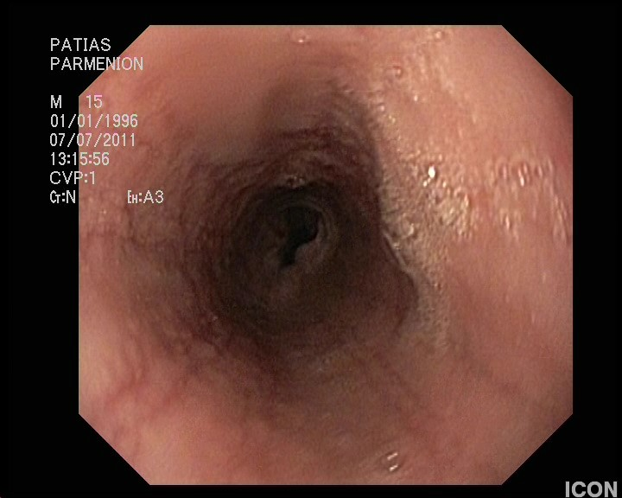
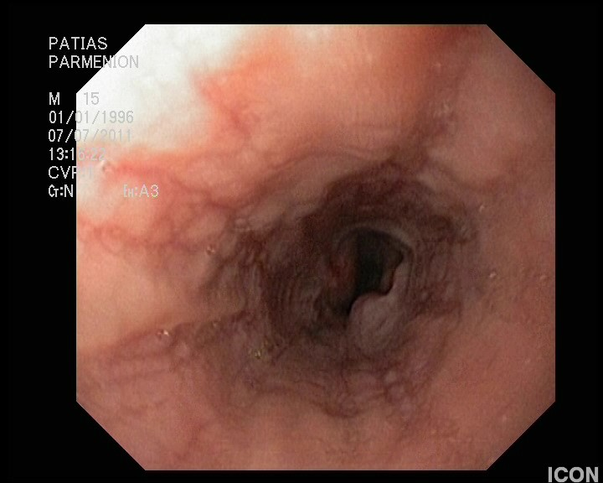
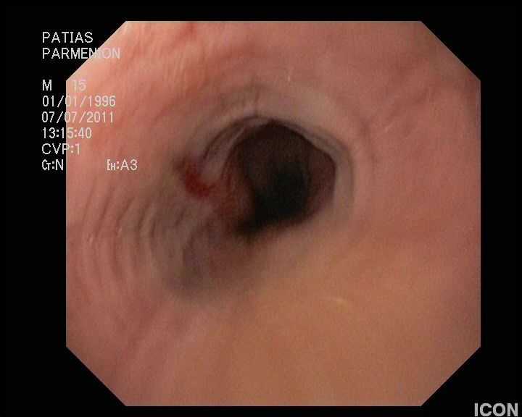
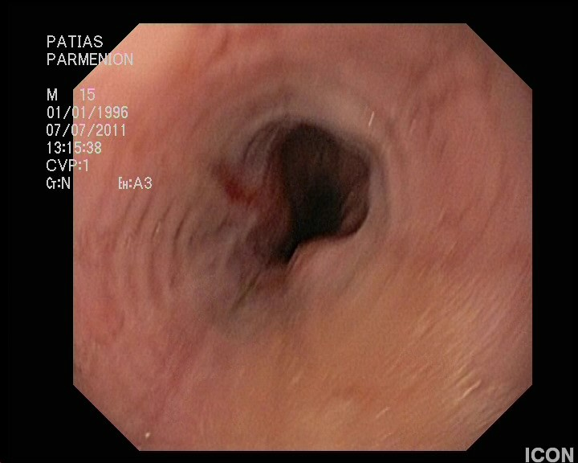
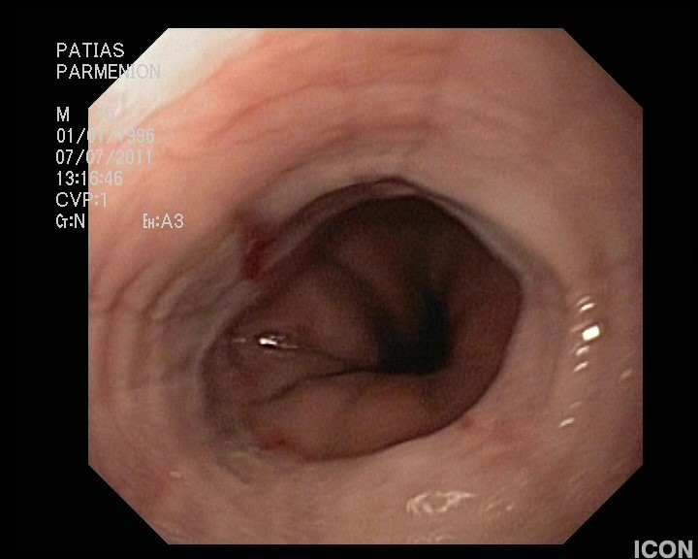
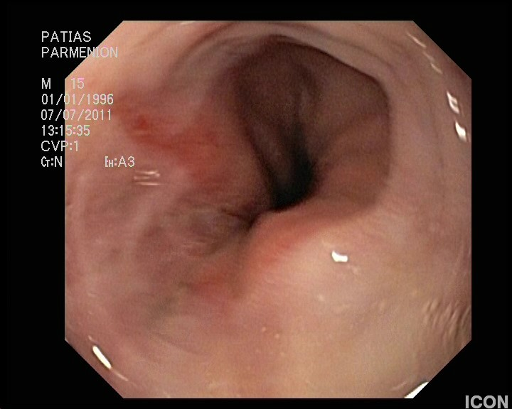
Dr. Tsionis T.
Dr. Tsionis T.

Slide 3
Πόρισμα ενδοσκόπησης:
Στο μέσο τριτημόριο του οισοφάγου παρουσία ελάχιστου λευκωπού εξιδρώματος, ήπιου οιδήματος και ασάφεια υποβλεννογόνιας αγγείωσης.
Διαμήκεις αυλακώσεις του βλεννογόνου που γίνονται εντονότερες προς το κάτω τριτημόριο (όπως άλλωστε και το οίδημα) όπου παρατηρούνται και κυκλικοί δακτύλιοι.
Στο κάτω τριτημόριο παρατηρείται μία επιμήκης διάβρωση (>0,5 εκ.) και μικρή ολισθαίνουσα διαφραγματοκήλη (<3 εκ.).
Απουσία στένωσης του οισοφαγικού αυλού.
Τα ενδοσκοπικά ευρήματα είναι συμβατά με Ηωσινοφιλική Οισοφαγίτιδα και Οισοφαγίτιδα ΙIου βαθμού κατά L.A.
Ελήφθησαν 5 ιστοτεμάχια από το μέσο και κάτω τριτημόριο.
Πόρισμα ιστολογικής εξέτασης:
>15 ηωσινόφιλα/κοπ, διήθηση του επιθηλίου από μαστοκύτταρα και λεμφοκύτταρα.
Ευρήματα συμβατά με Ηωσινοφιλική οισοφαγίτιδα.

Slide 4
Η ημερήσια διάταξή μας
Τι είναι η ΕοΕ (Ηωσινοφιλική Οισοφαγίτιδα) και πόσο συχνή είναι;
Συμπτώματα
Καταστάσεις που την συνοδεύουν
Πως θα γίνει η διάγνωση;
Θεραπευτικές επιλογές
- Φαρμακευτικές
- Διατροφικές
- Ενδοσκοπικές

Slide 5
Τι είναι η ΕοΕ;
Αποτελεί μία χρόνια καλοήθη, μη θανατηφόρο πάθηση, όπου μεσολαβεί ανοσολογικός μηχανισμός απάντησης σε αντιγόνο και χαρακτηρίζεται κλινικά από συμπτώματα οισοφαγικής δυσλειτουργίας και ιστολογικά από προέχουσα ηωσινοφιλική φλεγμονή.

Slide 6
Πόσο συχνή είναι;
1η περιγραφή το 1977
4/10.000 ανθρώπους
Αυξανόμενος επιπολασμός
Είναι συχνότερη σε παιδιά και νέους ενήλικες (Παιδιά 8,6χρ. και Ενήλικες 3η – 4η δεκαετία)
3x συχνότερη σε αρσενικού γένους -Λευκή φυλή -Οικογενειακά clusters -Γενετική προδιάθεση

Slide 7
Με τι συμπτώματα;
Στα Παιδιά
Καύσος – Παλινδρόμηση τροφής
Έμετοι – κοιλιακό άλγος (5-68%)
Δυσφαγία – Ενσφήνωση βλωμού
Άρνηση λήψης τροφής - Καθυστέρηση στην ανάπτυξη
Στους Ενήλικες
Δυσφαγία - Ενσφήνωση βλωμού
Εκδηλώσεις ΓΟΠΝ - Θωρακικό άλγος
Κοιλιακό άλγος - διαρροϊκές κενώσεις
Απώλεια βάρους
Ρήξη οισοφάγου(Boerhaave’s syndrome)
• Εξωοισοφαγικά συμπτώματα : Θωρακικό άλγος / Ρινίτιδα / Άσθμα / Αλλεργίες / Ατοπική δερματίτιδα/ Λαρυγγίτιδα

Slide 8
Πως συμβαίνει;
Δεν είναι τυπική τροφική αλλεργία
Τα ηωσινόφιλα έχουν το ρόλο «κλειδί» στην παθογένεση της νόσου.
Αλλεργιογόνα (τροφικά αλλεργιογόνα ή αεροαλλεργιογόνα) διεγείρουν έναν ΄΄καταρράκτη΄΄ γεγονότων που έχει ως αποτέλεσμα την ενεργοποίηση των Τh2 κυττάρων, των μαστοκυττάρων και της Εοtaxin-3 → προαγωγή σύνθεσης Εο στον μυελό των οστών και μεταφορά τους στα σημεία προσβολής.
Η Εοtaxin-3, η IL-5 (=Th2 κυτοκίνη), εκλεκτικοί ηωσινοφιλικοί παράγοντες μεταγραφής (GATA-1 και -2) καθώς και αυξητικοί παράγοντες όπως ο GM-CSF διεγείρουν τη σύνθεση και μεταφορά ηωσινοφίλων από τον μυελό των οστών. Ειδικά ή Εοtaxin-3 και η IL-5επηρεάζουν την μεταφορά των Εο στα σημεία δράσης των αλλεργιογόνων (γαστρεντερικός σωλήνας, πνεύμονες) → ενεργοποίηση και διάσπασή τους → ιστική βλάβη.

Slide 9
Ευρήματα και καταστάσεις που την συνοδεύουν
Αλλεργικές διαταραχές
- Αλλεργική ρινίτιδα (έως 75%)
- Άσθμα (έως 70%)
- Ατοπία (έως 60%)
Αυξημένα Ηωσινόφιλα έως και 50%
Τροφικές αλλεργίες
Φαρμακευτικές αλλεργίες
Παιδιά 70% με θετικές δερματικές δοκιμασίες

Slide 10
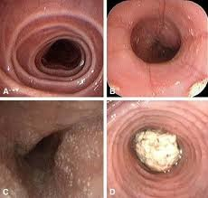
Πως θα γίνει η διάγνωση;
Είναι απαραίτητη η ενδοσκόπηση
• Δακτύλιοι – τραχειοποίηση, δίκην αιλουροειδούς • Διαμήκεις αυλακώσεις • Λευκωπά στίγματα & εξιδρώματα • Στενώσεις • Εύθρυπτος βλεννογόνος • Οίδημα – ασαφές αγγειακό δίκτυο • Απουσία ευρημάτων 9-30%
και η λήψη βιοψιών από τον οισοφάγο
και από τα 3 τριτημόρια του οισοφάγου.
1 ιστοτεμάχιο = ευαισθησία 55%
5 ιστοτεμάχια = ευαισθησία 100%
>15 ηωσινόφιλα/κοπ
Ηωσινοφιλική φλεγμονή που είναι απούσα από τον στόμαχο
και το λεπτό έντερο

Slide 12
Διαγνωστικές προκλήσεις
ΓΟΠΝ - Αρχικά πιστεύαμε ότι με την ΕοΕ αποτελούν δύο ξεχωριστές οντότητες. Σήμερα γνωρίζουμε ότι μπορεί να συνυπάρχουν (αποκλεισμός της ΓΟΠΝ ως αιτία των συμπτωμάτων με την χρήση PPI και PPI ανταποκρινόμενη Οισοφαγική Ηωσινοφιλία (PPI-REE)
Ηωσινοφιλική γαστρεντερίτιδα
Λοιπές οισοφαγίτιδες (μυκητιασική, ερπητική)
Φάρμακα – φαρμακευτική αλλεργία
Νόσοι συνδετικού ιστού (ΣΕΛ)
Ν.Crohn
Κοιλιοκάκη

Slide 13
Θεραπευτικές επιλογές – φαρμακευτικές
PPI: καταστολή του οξέος και πιθ. αντιφλεγμονώδης δράση
Προτείνεται ως θεραπεία πριν οποιαδήποτε άλλη θεραπευτική παρέμβαση.
33-50% των ασθενών με EoE μπορεί να ανταποκριθούν
Αυτοί οι ασθενείς μπορεί να πάσχουν από ΓΟΠΝ ή από EoE ανταποκρινόμενη στα PPIs.
PPis : 20-40 mg x 2 x 8-12 εβδομάδες 1mg/kg x 2 x 8-12 εβδομάδες

Slide 14
Θεραπευτικές επιλογές – τοπικά στεροειδή
Αποτελούν την βασική θεραπεία
Φλουτικαζόνη (κατάποση αντί της εισπνοής)
Βουδεζονίδη Viscus σε ανάμιξη με υποκατάστατα σάκχαρης
Δύο φορές την ημέρα για 8-12 εβδομάδες
Δεν καταναλώνει ο ασθενής υγρά και στερεά για 30 min μετά την κατάποση του φαρμάκου
Γαργάρες και φτύσιμο για την απομάκρυνση υπολειπόμενου φαρμάκου στο στόμα
Παρενέργειες μη συχνές
Μυκητιάσεις
- Οροφαρυγγικές 1%
- Οισοφαγικές 5% συχνά ασυμπτωματικές ή ασήμαντες)

Slide 15
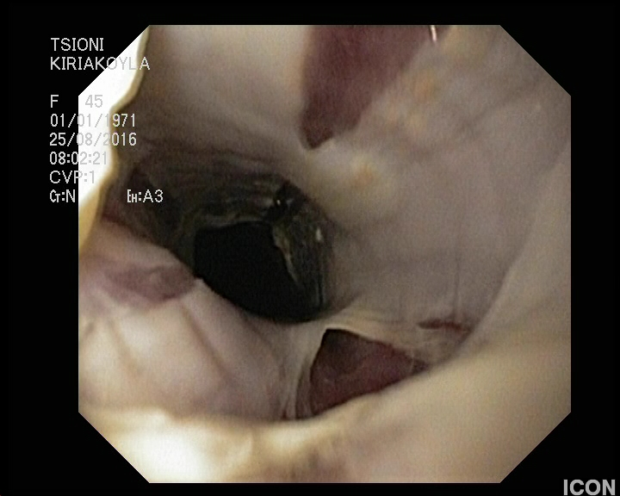
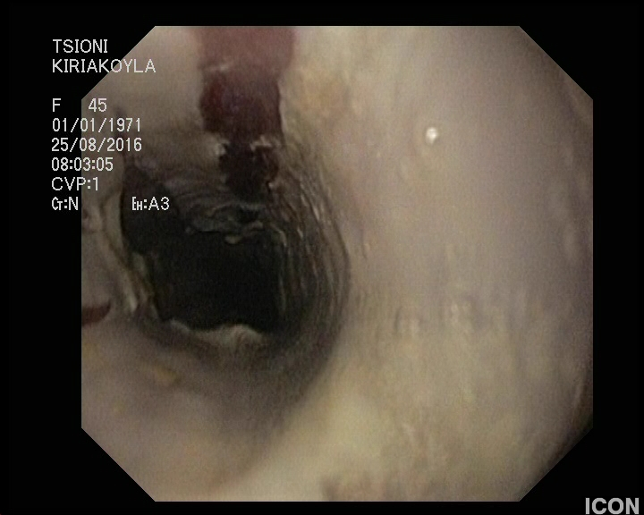
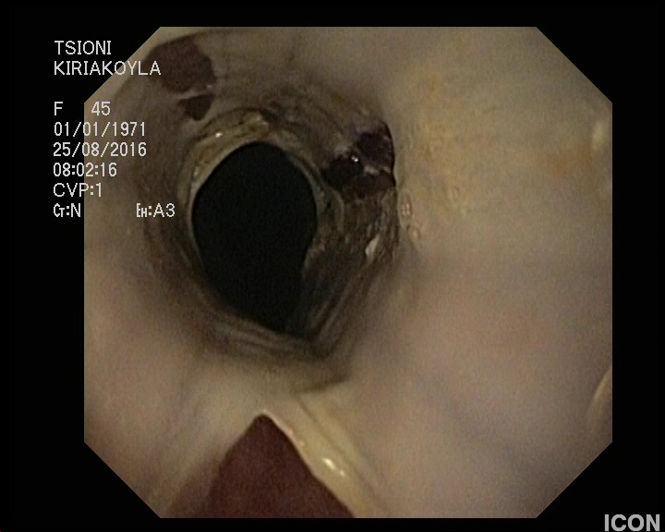
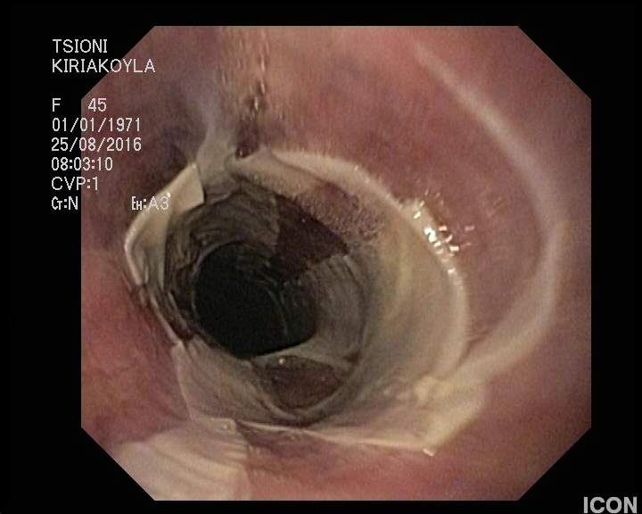
Dr. Tsionis
Dr. Tsionis

Slide 16
Θεραπευτικές επιλογές – per os στεροειδή
Πρεδνιζολόνη 1-2mg/Kgr/ημ.
Στην μη ανταπόκριση στα τοπικά στεροειδή ή εφ’ οσον απαιτείται άμεση ανακούφιση από τα συμπτώματα.
Δεν ενδείκνυται για μακροχρόνια χορήγηση λόγω των παρενεργειών
Άλλες φαρμακευτικές επιλογες:
• Σταθεροποιητής μαστοκυττάρων: χρωμογλυκικό νάτριο / Κετοτιφαίνη • Ανταγωνιστής υποδοχέων λευκοτριενίων: μοντελουκάστη – montelukast (βελτίωση συμπτωμάτων, άμεση υποτροπή με διακοπή θεραπείας) • Μονοκλωνικό αντίσωμα anti-IL-5: μεπολιζουμάμπη • Ανοσοκατασταλτικά (αζαθειοπρίνη)

Slide 17
Θεραπευτικές επιλογές - διαιτητική
• Δίαιτα αποκλεισμού (Elimination diet): Εστιασμένη δίαιτα αποκλεισμού με βάση τα αλλεργικά τεστ
• Δίαιτα αποκλεισμού 6 τροφών (6-food elimination diet): Γάλα – σόγια – αυγά – φιστίκια – σιτάρι – θαλασσινά
64-94% ανταπόκριση. Αποδεκτή ως 1^{ης} γραμμής θεραπεία ανά 2 εβδομάδες. Για 6 εβδομάδες και μετά επανεισαγωγή ένα κάθε φορά.
• Στοιχειακή Δίαιτα (Elemental diet): Στοιχειακή δίαιτα, λήψη πρωτεϊνών από συνθετικά αμινοξέα
Ιστολογική ανταπόκριση επιτεύχθηκε σε μεγαλύτερο ποσοστό με στοιχειακή δίαιτα ενώ κλινική βελτίωση παρατηρήθηκε με στοιχειακή και δίαιτα αποκλεισμού 6 τροφών

Slide 18
Θεραπευτικές επιλογές – ενδοσκοπικές διαστολές
Για την συμπωματική αντιμετώπιση των στενώσεων (δυσφαγία)
Δεν αντιμετωπίζει την υποκείμενη φλεγμονή
Θεωρείται ασφαλής.
Άλγος μετά τη διαστολή είναι σύνηθες (> 75% αλλά υποχωρεί σύντομα σε 2-3 ημέρες)
Σημαντική κλινικά αιμορραγία αναφέρεται μόνο σε 1 περιστατικό στην βιβλιογραφία
Διάτρηση εξαιρετικά σπάνια (0,3% σε ακαδημαϊκά κέντρα)
Υποτροπή 7-50% σε 2-24 μήνες

Slide 19
Συντήρηση
Η διακοπή της θεραπείας θα οδηγήσει σε υποτροπή σε >90% των ασθενών μετά από διάστημα 9 μηνών
Θεραπεία συντήρησης
- ενδείκνυται σε ασθενής με σημαντικές στενώσεις και άμεση υποτροπή
- χρησιμοποιούνται τοπικά στεροειδή στο 25-50% της αρχικής δόσης
- μακροπρόθεσμος αποκλεισμός τροφών
- on-demand διαστολές

Slide 20
Dr. Tsionis T.
Dr. Tsionis T.

Slide 21
Ποια θα είναι η προτεινόμενη αγωγή στον νεαρό μας ασθενή;;

Slide 22
Ποια θα είναι η προτεινόμενη αγωγή στον νεαρό μας ασθενή;
1. Χορηγήθηκε Λανσοπραζόλη (Laprazol Fastab 1x2 για 10 ημ. και στην συνέχεια 1χ1 για 3 μήνες.
2. + Φλουτικαζόνη (Flixotide) 1x2.. για 2 μήνες (με κατάποση)
Η ανταπόκριση στην αγωγή ήταν άμεση και μέχρι σήμερα (3 έτη) δεν εμφάνισε υποτροπή.

Slide 23
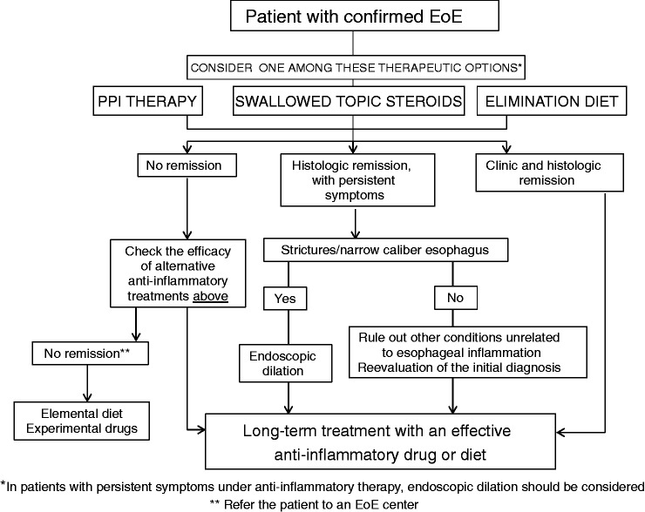
Ηωσινοφιλική οισοφαγίτιδα - Αλγόριθμος

